Slide 1


МЕНЕДЖМЕНТ
КАДРОВ как ресурс развития школьных инновационных проектов и повышения качества образования
Октябрь, 2016

Slide 2

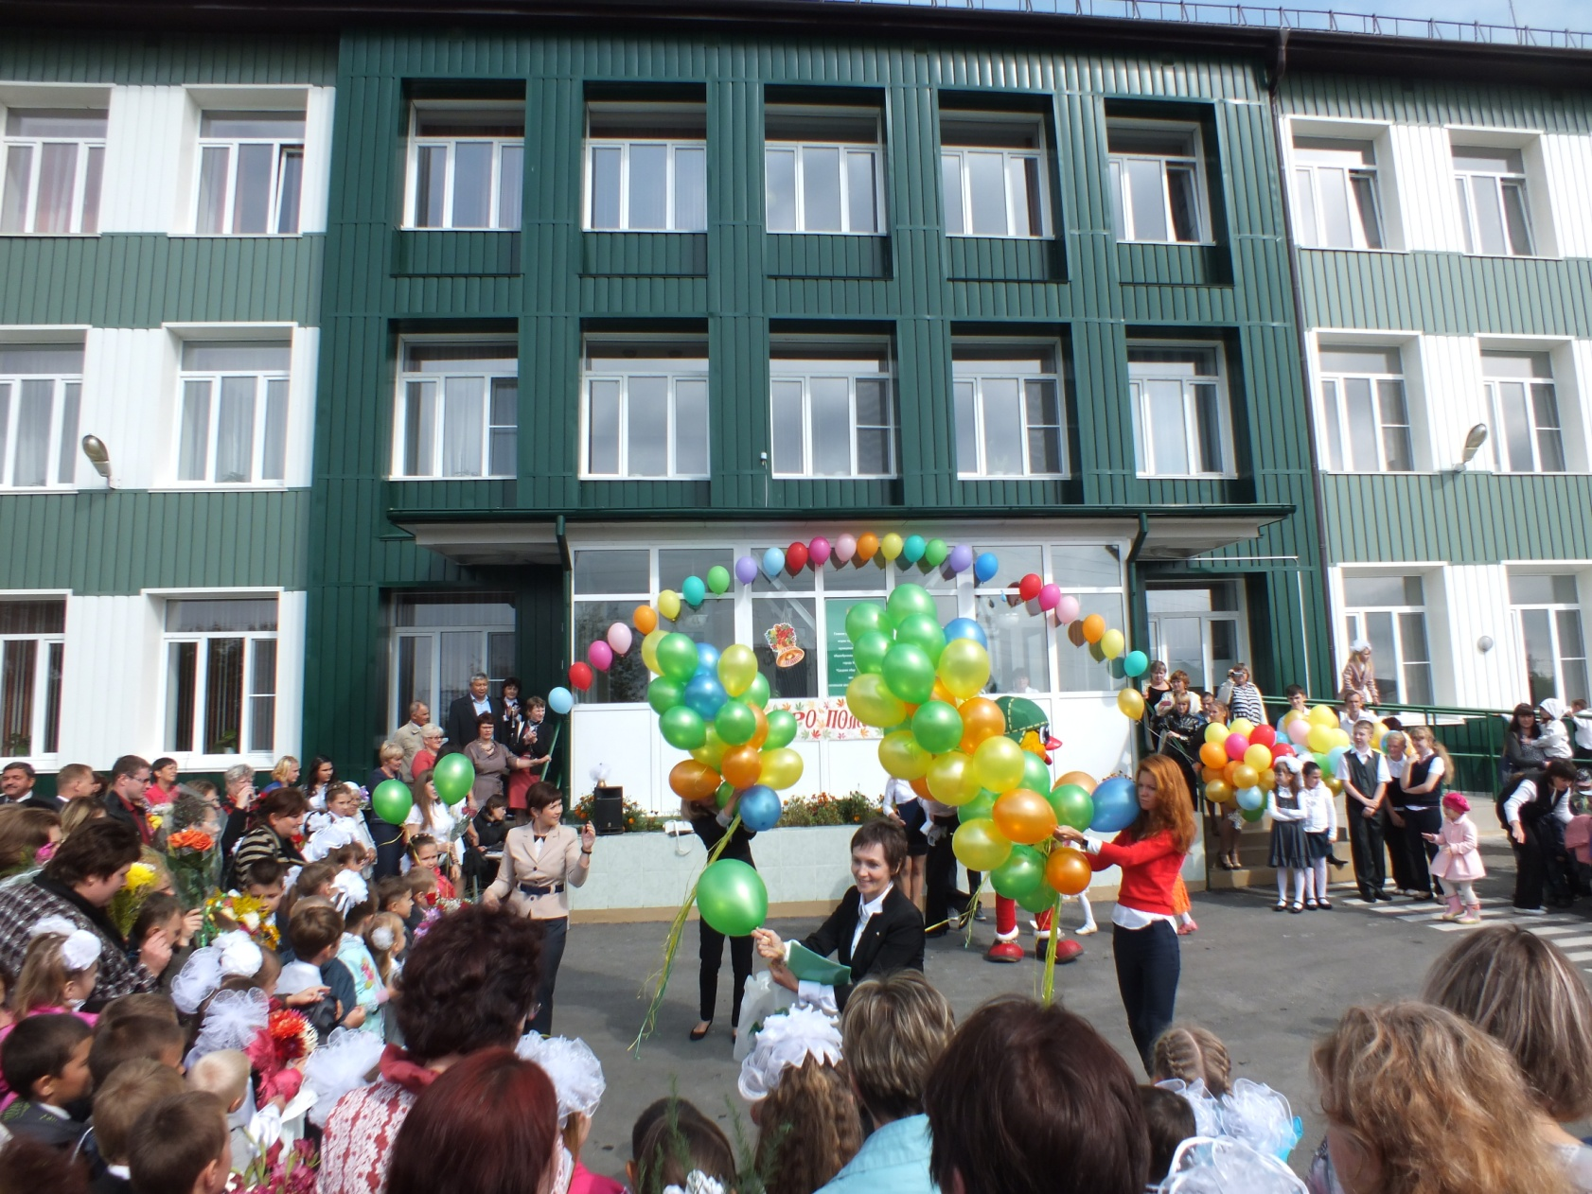
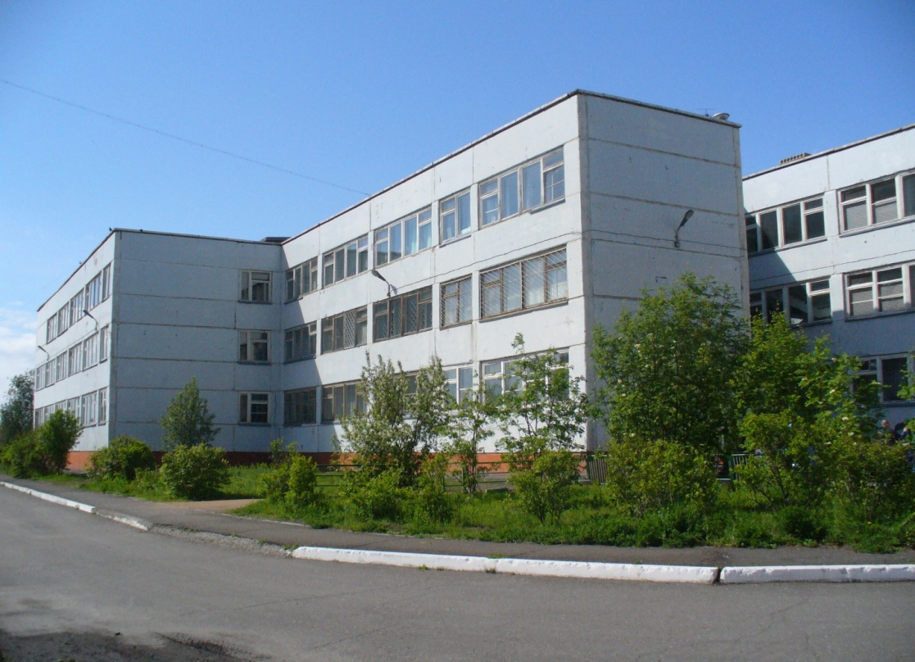
МБОУ СОШ №165
Год вхождения в проект: с 01.01.2015
Статус площадки - пилотная площадка
Стажировочная площадка – МАОУ ОЦ «Горностай», с 01 сентября 2016 – Гимназия №3 в Академгородке

Slide 3
Основные принципы СМК (ISO 9000:2005 / ISO 9001:2015)
1 - Ориентация на потребителя / …. на клиента
2 - Лидерство руководителей /лидерство
3 - Вовлечение работников /вовлечённость персонала
4 - Процессный подход /Процессный подход
5 - Системный подход к менеджменту / ---------------
6 - Постоянное улучшение / улучшение
7 - Принятие решений, основанное на фактах /
Принятие решений, основанное на фактах
8 - Взаимовыгодные отношения с поставщиками /менеджмент отношений
Notes:
ISO 9000:2005, которые намекали на применение их в ISO 9001:2008

Slide 4
Вовлеченность персонала (involvement) - включение в деятельность по достижению общих целей, внесение своего вклада в их достижение
Содержание
Для организации жизненно важно, чтобы все сотрудники были компетентными, имели необходимые полномочия и были вовлечены в создание ценности

Slide 5
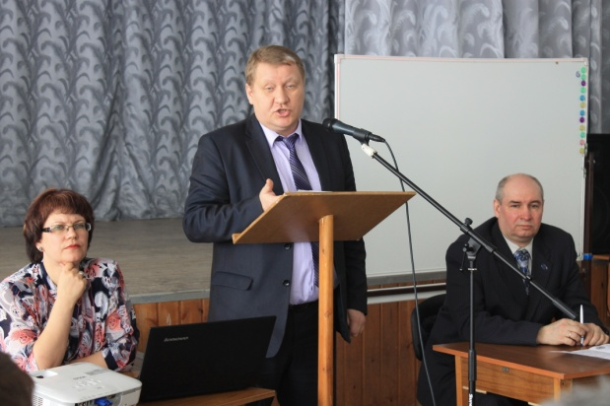
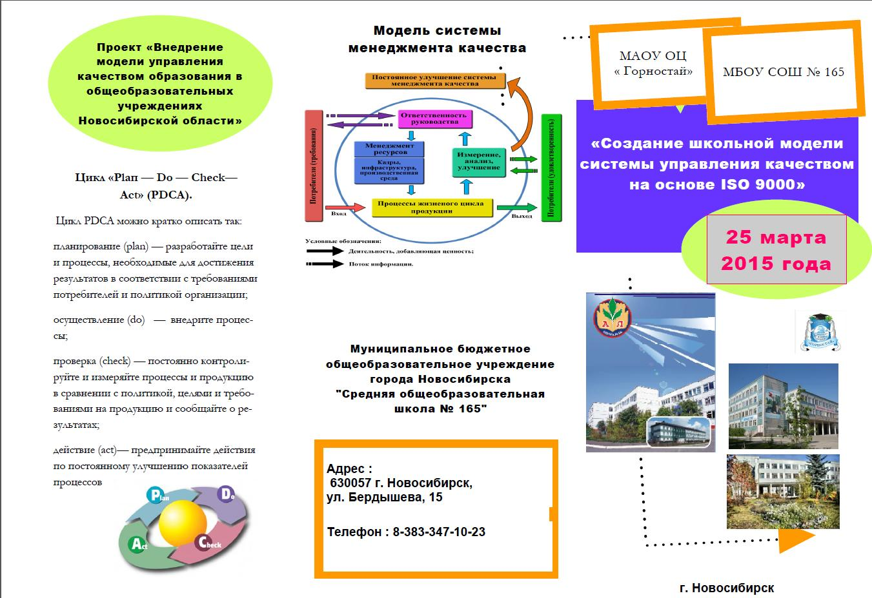
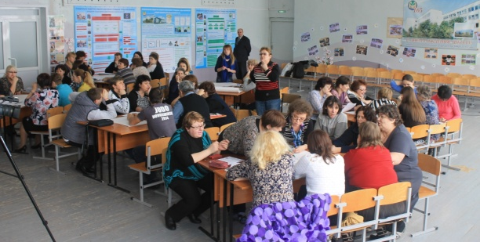
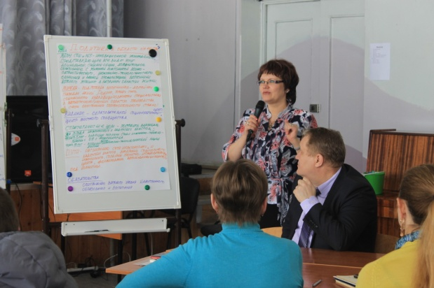
МБОУ СОШ №165
Основные этапы вхождения в проект

Slide 6
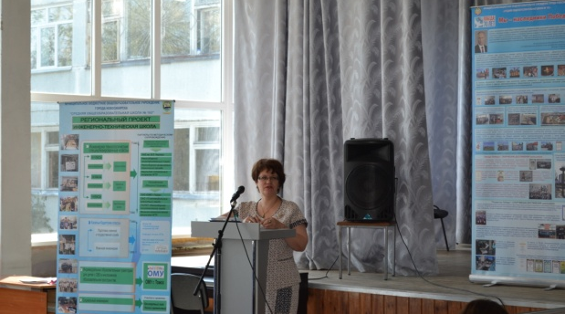
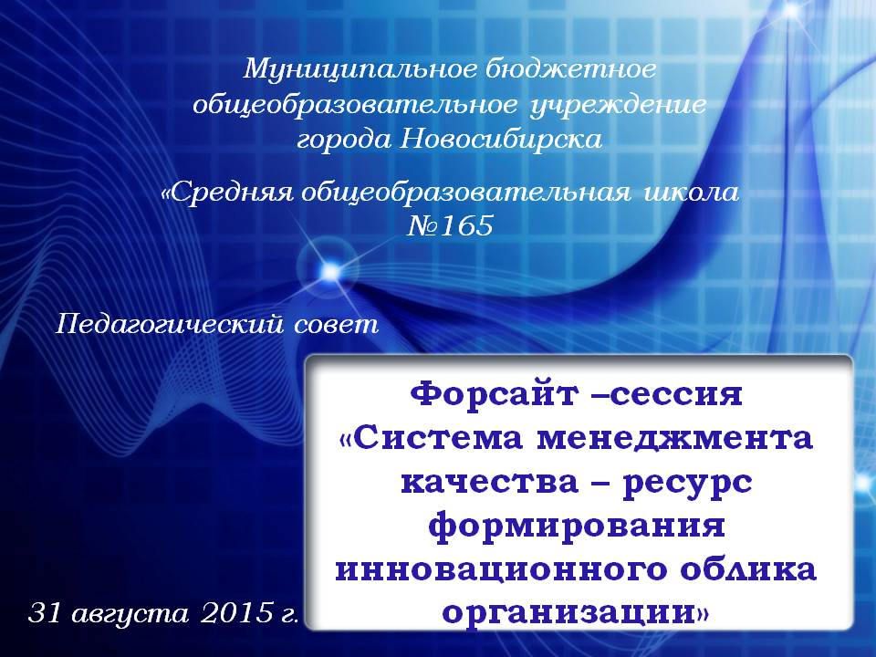
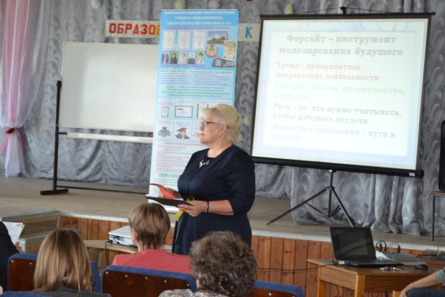
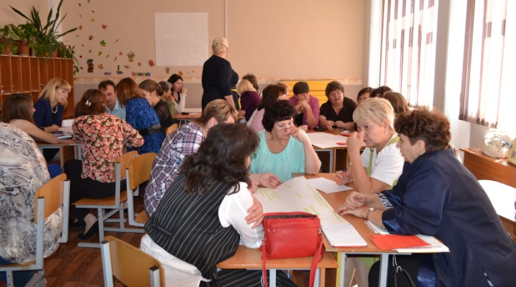
МБОУ СОШ №165
Основные этапы вхождения в проект

Slide 7
Содержание стандарта ISO 9001 – 2015
1. Область применения
2. Нормативные ссылки
3. Термины и определения
4. Контекст организации
5. Лидерство
6. Планирование
7. Поддержка
8. Операционные процессы
9. Оценка результатов деятельности
10. Улучшение

Slide 8
4. Контекст организации
4.4 Система менеджмента качества
4.4.1 Общие требования
Организация должна установить, внедрить, поддерживать и улучшать СМК, в том числе необходимые процессы и их взаимодействие в соответствии с требованиями этого стандарта
4.4.2 Процессный подход
Организация должна применять процессный подход к СМК. Для этого:
Определить необходимые процессы СМК;
Определить входные данные и ожидаемые результаты по каждому процессу;
Определить последовательность и их взаимодействия
Определить риски, связанные с соответствием товаров и услуг и удовлетворенностью потребителей при получении ненамеренного результата или нерезультативного взаимодействия процессов

Slide 9
4.4.2 Процессный подход (продолжение)
Определить критерии, методы, измерения и соответствующие индикаторы (показатели) функционирования процессов, необходимые для обеспечения результативного как выполнения, так и управления этими процессами;
Определять ресурсы и обеспечивать их наличие;
Распределять обязанности и полномочия для процессов;
Внедрять меры, необходимые для достижения запланированных результатов;
Вести мониторинг, анализ и обеспечивать изменения, при необходимости, обеспечивать им возможность достигать намеченные результатов и улучшение этих процессов.

Slide 10

7. Поддерживающие процессы /
6.2. Человеческие ресурсы

Slide 11
7. Поддерживающие процессы (ресурсы) / Инфраструктура (6.3)
Организация должна установить (определить) инфраструктуру, необходимую для функционирования её процессов в целях достижения соответствия продукции и услуг, предоставить эту инфраструктуру и обеспечить ее функционирование
Примечание: Инфраструктура может включать:
здания и связанные с ними коммунальные (тепло-, газ, водо и электроснабжение) сооружения и системы;
оборудование, включая технические устройства и программные средства;
транспортную систему;
технологии распространения информации и коммуникаций

Slide 12
7.2 Компетентность (6.2.2)
Организация должна:
Определять необходимую компетентность лица (лиц), выполняющего (их) работу под ее управлением, влияющую на результаты функционирования в области качества
Обеспечить, чтобы эти лица были компетентны на основе соответствующего образования, подготовки или опыта
При необходимости принимать меры для приобретения необходимой компетентности и оценивать результативность принятых мер
Сохранять соответствующую документированную информацию в качестве свидетельств компетентности

Slide 13

7.3 Осведомленность (6.2.2; 5.5.3)
Лица, выполняющие работу под управлением организации, должны быть осведомлены о:
а) политике в области качества;
b) соответствующих целях в области качества;
c) своем вкладе в результативность СМК, включая преимущества от улучшения результатов ее функционирования;
d) последствиях несоответствия требованиям СМК
7.4 Коммуникации (осведомленность) (6.2.2; 5.5.3)
Организация должна определить внутреннюю и внешнюю коммуникацию, относящеюся к
системе менеджмента качества, включая:
a) то, по каким вопросам будет осуществляться коммуникация;
b) когда будет осуществляться коммуникация;
c) с кем будет осуществляться коммуникация;
d) каким образом будет осуществляться коммуникация;
e) кто будет осуществлять коммуникацию.

Slide 14
Основные задачи менеджмента персонала
получение объективной информации о состоянии профессиональной деятельности каждого педагога;
создание информационного банка, всесторонне отражающего деятельность не только педагога, методических объединений, творческих групп, но и школы в целом;
предъявление единых комплексных критериев для оценки уровня профессиональной компетентности и эффективности работы каждого педагога, включая самооценку деятельности;
создание условий для совершенствования профессиональной компетенции педагогов;
стимулирование видов деятельности, способствующих улучшению имиджа педагога и повышению рейтинга школы

Slide 15
Процессная модель
МЕНЕДЖМЕНТ
КАДРОВ
Входы
(основополагающие
документы, требования
потребителя, портрет ученика школы)
Управляющие воздействия
(технологии, ГОСТы)
Выходы
(аналитические материалы,
образ выпускника)
ПРОЦЕСС - совокупность взаимосвязанных и взаимодействующих видов деятельности,
преобразующих входы в выходы
Ресурсы

Slide 16

Матрица ответственности на процесс
МЕНЕДЖМЕНТ
КАДРОВ
Процесс | Руководитель | Ответственный исполнитель | Контроль
Планирование процесса | Зам. директора по УВР, НМР, ВР | Заведующие МО, кафедрами | Директор
Формирование штата работников | Директор | Зам. директора по УВР, по ВР главный бухгалтер | Директор
Организация процесса | Зам. директора по УВР, НМР, по ВР, | Заведующие МО, кафедрами, начхоз, главный бухгалтер | Директор
Контроль за осуществлением процесса | Зам. директора по УВР, НМР, по ВР | Заведующие МО, кафедрами, начхоз | Директор
Анализ | Зам. директора по УВР, НМР, по ВР | Заведующие МО, кафедрами, начхоз, главный бухгалтер | Директор

Slide 17
Методологическая инструкция
1
3
2
4
1. Документы на процесс менеджмент персонала;
2. планирование;
3. планы;
4. выполнение планов;
5. контроль;
6. принятие решения;
7. отчетные документы;
8. доработка, корректировка
5
6
нет
8
да
7
Notes:
17

Slide 18

МЕНЕДЖМЕНТ
КАДРОВ
Стартовый анализ: возрастной состав; категорийность; педагогический стаж; самообразование; уровень профессиональных компетенций (самооценка и внешняя оценка); наличие опыта инновационной деятельности (кол-во чел.); мотивация к научной и инновационной деятельности; методическая тема учителя и её выход | Критерии результативности: повышение категорийности (%) выполнение 100% плана повышения квалификации развитие и освоение форм самообразования повышение уровня профессиональной компетентности ( у 18 % педагогов в год) повышение мотивации (%) повышение эффективности работы по методической теме, обобщение опыта уровень удовлетворённости (не менее 70%)

Slide 19

Что в системе менеджмента персонала реализовано:
Представили данную систему как процесс, имеющий входы и выходы
Составили матрицу ответственности по данному процессу

Slide 20
Что в системе менеджмента персонала предстоит сделать:
Систематизировать документы по процессу;
Постоянный мониторинг процесса;
Провести систему семинаров по обучению административного корпуса и коллектива по ИСО 9000 и 9001;
Провести мониторинговые исследования компетентности педагогов
Разработать программу управления
персоналом

Slide 21
Региональная модель УКО
1. Лидирующая роль руководства | 6. Удовлетворенность потребителей
2. Политика и стратегия | 7. Удовлетворенность персонала
3. Менеджмент персонала | 8. Влияние на общество
4. Ресурсы и партнеры | 9. Результаты деятельности
5. Менеджмент процессов

Slide 22
Региональная модель УКО: менеджмент персонала
1. Кадровая политика и управление развитием персонала | 4. Обеспечение обратной связи и диалога между персоналом, родителями, обучающихся и руководством ОУ
2. Механизмы определения квалификационных требований к персоналу, его подготовке и повышению квалификации | 5. Повышение качества рабочей среды, обеспечение социальной защиты и повышение благосостояния персонала
3. Механизмы мотивации, вовлечения и поощрения персонала за деятельность по улучшению качества функционирования ОУ

Slide 23
Инновационная деятельность ОУ
Городская инновационная площадка в номинации «Разработка, апробация и (или) внедрение новых элементов и систем воспитания» по теме «Модель казачьего кадетского корпуса в воспитательной системе общеобразовательной организации» (Приказ ГУО №586-од от 20.05.2015);
Участники регионального проекта «Сетевая дистанционная школа» в 2015-2016 учебном году (Приказ МинОбрнауки НСО №1839 от 24.06.2015)
Участники регионального проекта «Обучение и социализация детей с ограниченными возможностями здоровья в инклюзивном образовательном пространстве НСО» в 2016 учебном году (Приказ МинОбрнауки НСО № 4041 от 31.12.2015)
Региональная инновационная площадка по реализации проекта «Модель интегрированного обучения как основа инженеризации образования и подготовки кадров для высокотехнологичных отраслей экономики» (Приказ МинОбрнауки НСО № 3085 от 26.12.2014)
Получили статус школы-участника всероссийской программы «Школьная лига РОСНАНО» (2015)

Slide 24
Профессиональные победы педагогов
Бокта О.А., Горностаева Н.В. – победители городского этапа конкурса педагогических проектов «Инновации в образовании»
Селиверстова А.В. - II место в областном конкурсе лучших уроков учителей начальной школы «Новые идеи»
педагог-психолог дошкольного отделения и начальной школы Леднева Н.В. - ЛАУРЕАТ районного конкурса профессионального мастерства "Педагог-психолог года" - декабрь, 2015
I, II места в номинациях «Лучший урок математики», «Лучший урок русского языка» в районном конкурсе профессионального мастерства учителей начальных классов «Новые идеи» (Басманова Л.В., Тонковид Г.Ф., Аксёнова И.Б., апрель 2016)
Ковальчук С.М. – II место в районном конкурсе профессионального мастерства «Классный руководитель года-2016»
Канн М.В. – победитель районного этапа конкурса педагогических проектов «Инновации в образовании»

Slide 25
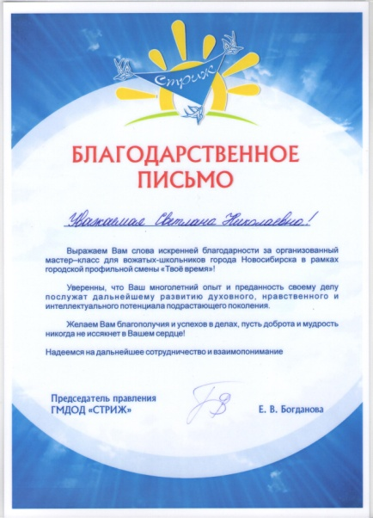

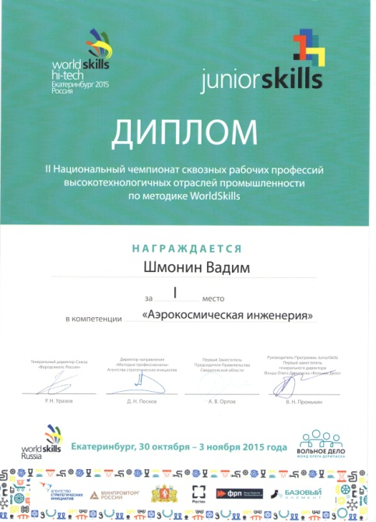

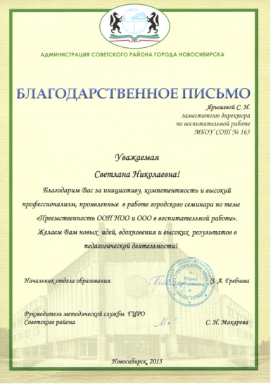
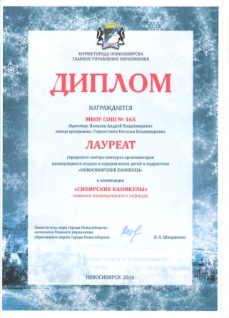
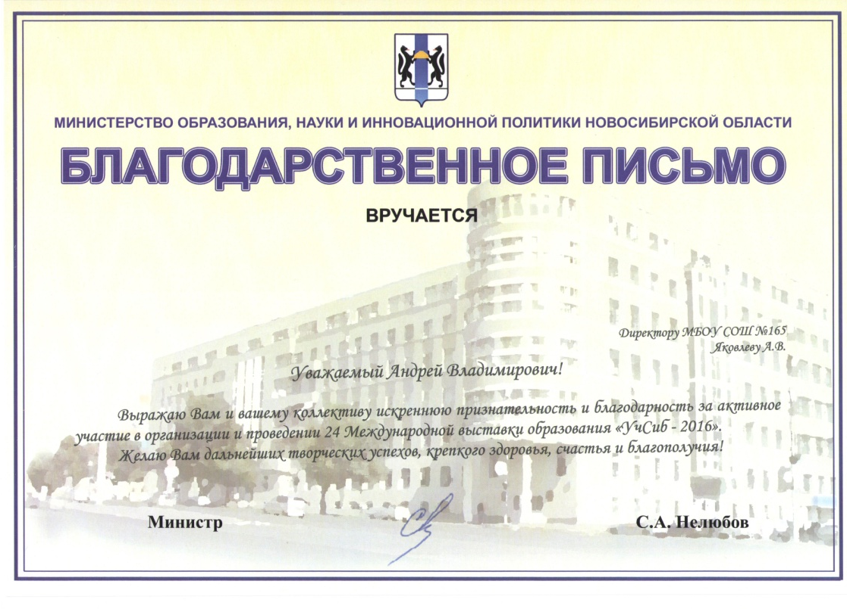
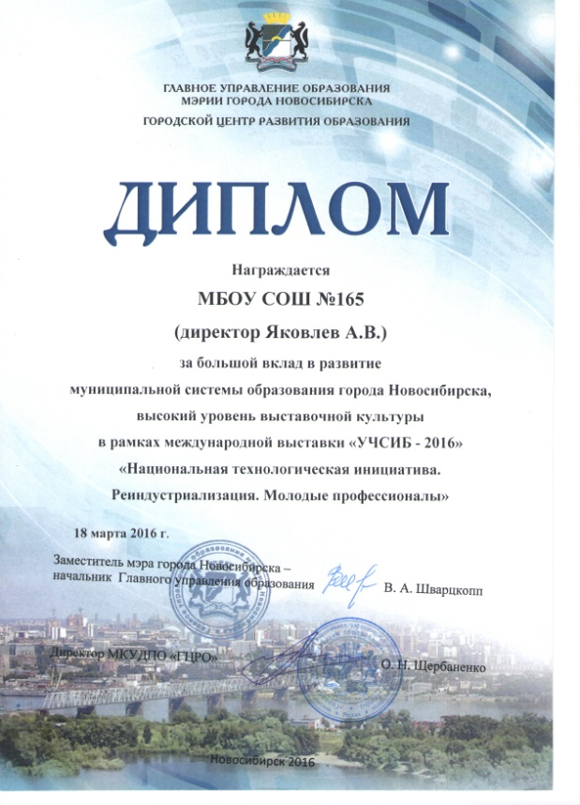


Slide 26
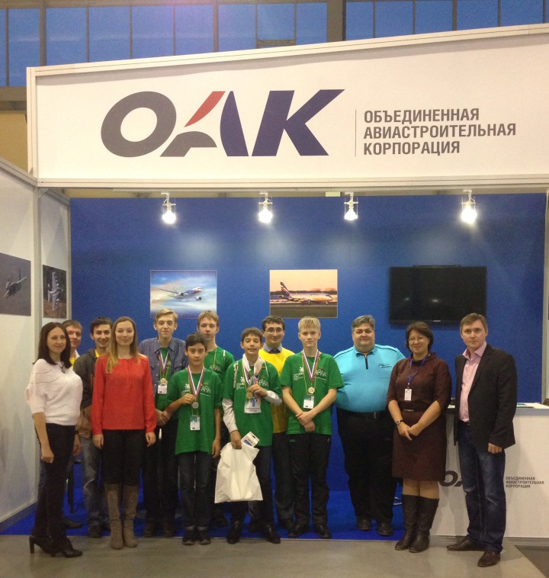
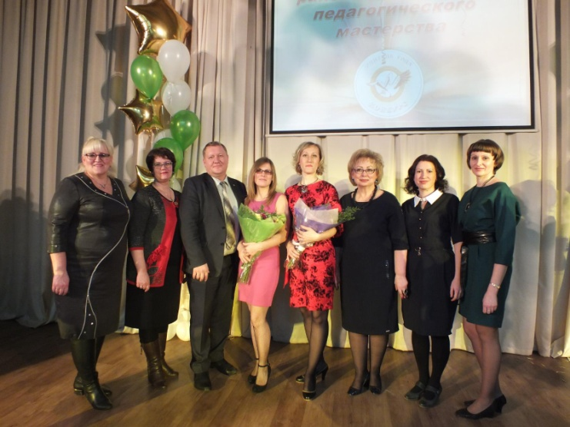
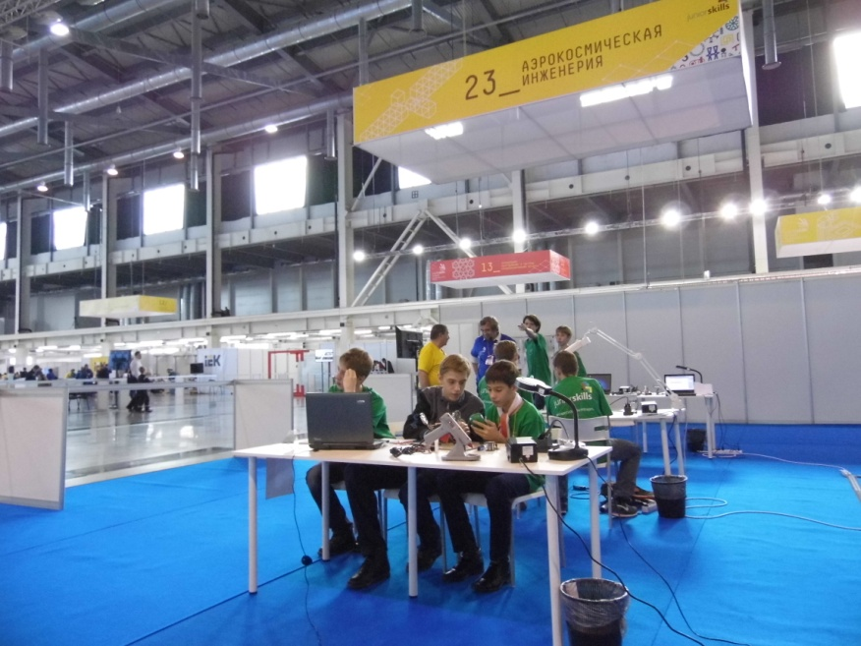
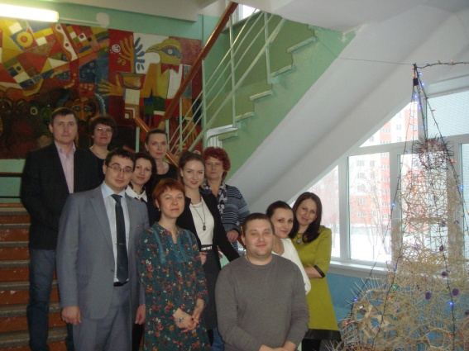
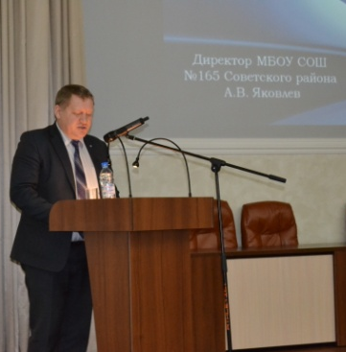

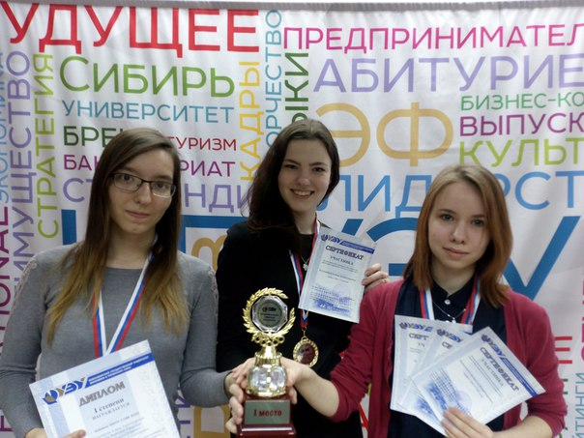
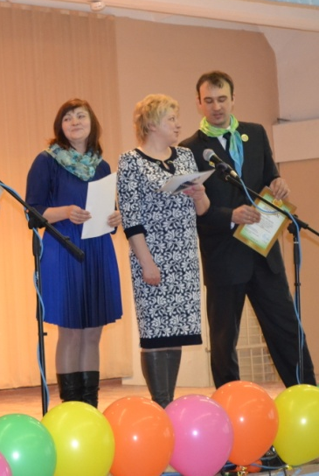
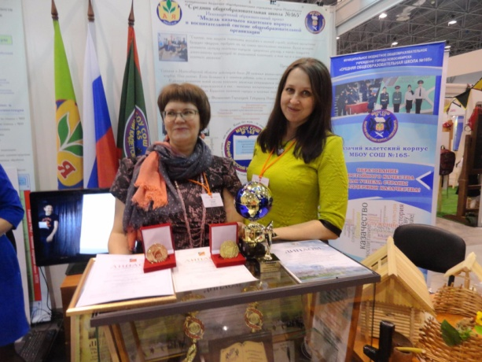
Чемпионаты JuniorSkills, Екатеринбург, 2015 Москва, 2016
Опыт и мастерство
Победы учеников
Профессиональные конкурсы

Slide 28
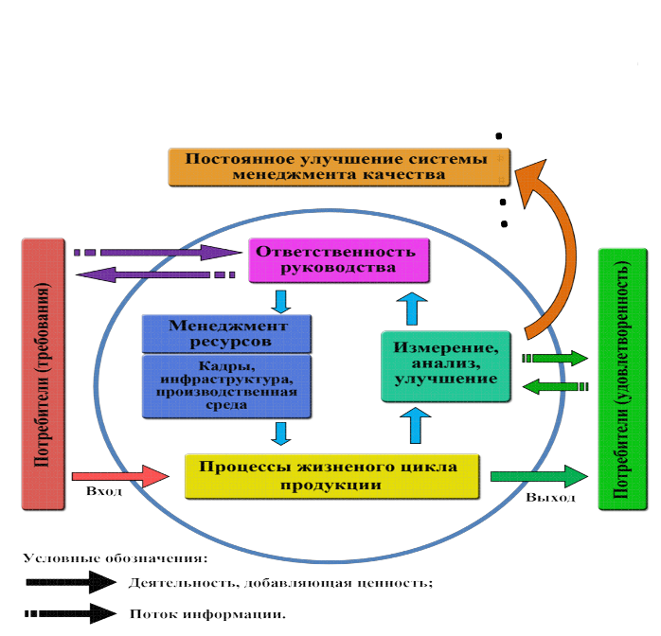
Модель системы менеджмента качества
Notes:
Стандарт направлен на применение «процессного подхода» при разработке, внедрении и улучшении результативности СМК с целью повышения удовлетворенности потребителей путем выполнения их требований

